Slide 1
Структура и механизм работы ионных каналов

Slide 2
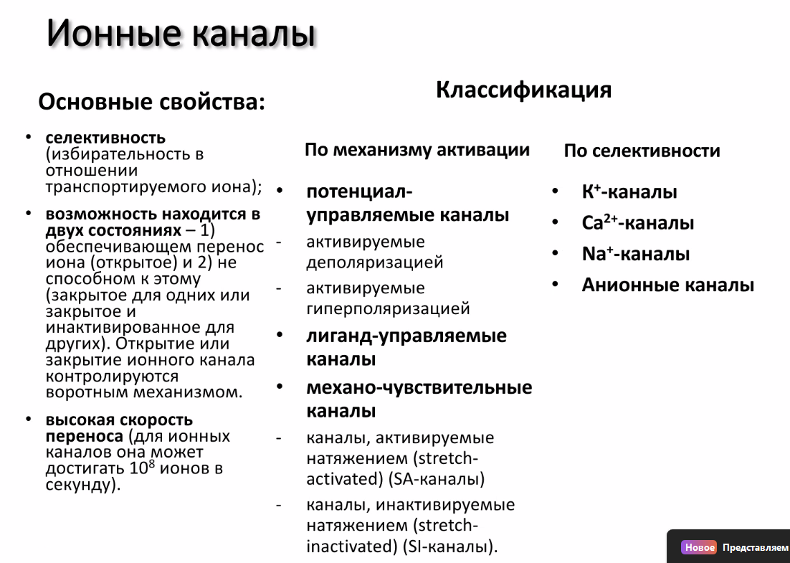

Slide 3
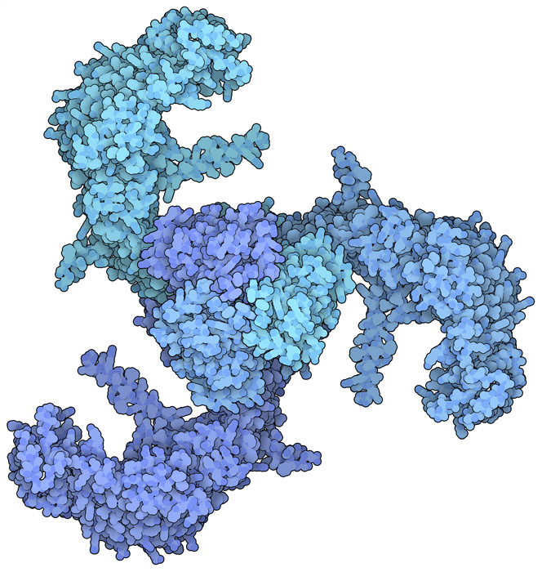
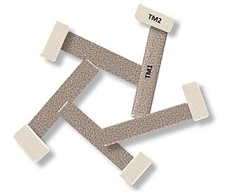
Механочувствительные

Slide 4
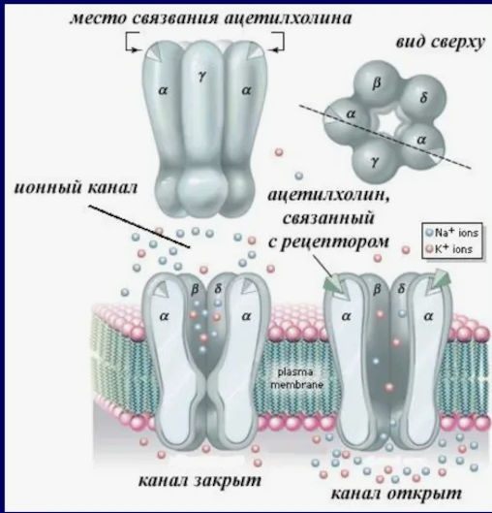
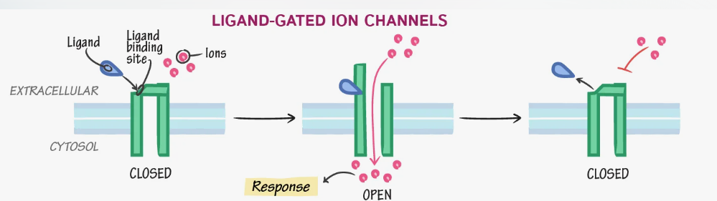
Лиганд-зависимые ионные каналы

Slide 5
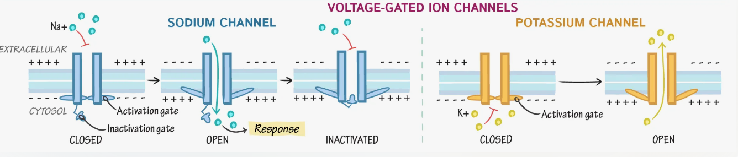
Потанцевалза зависимые ионные каналы
Потенциал зависимый ионный канал имеет 4 функциональных региона, через которые проходит ион в следующем порядке: гидрофильная пора, селективный фильтр, ворота, сенсор

Slide 6
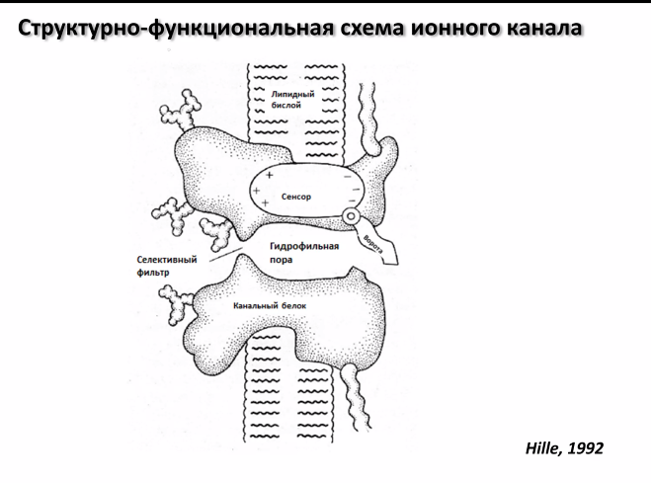
Очень много слайдов про калиевые каналы

Slide 7
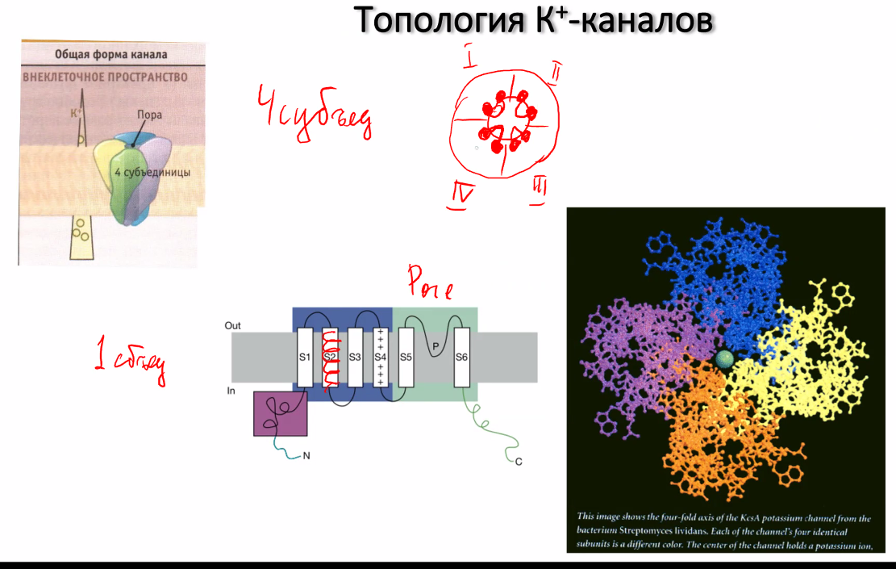
Очень много слайдов про калиевые каналы 2

Slide 8
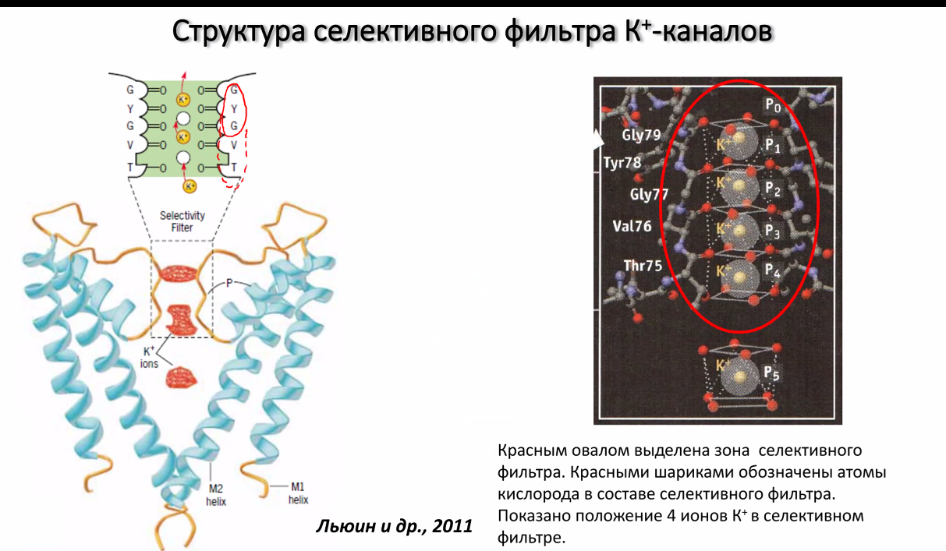
Доканал калиевый канал 3. Структура фильтра
M1 = S5
M2 = S6
Селективность основана на размере и заряде ионов. Ионы проходят через канал в дегидратированном состоянии. Кислород на аминокислотах поры расположен аналогично кислороду гидратной оболочки ионов, что способствует селективности.

Slide 9
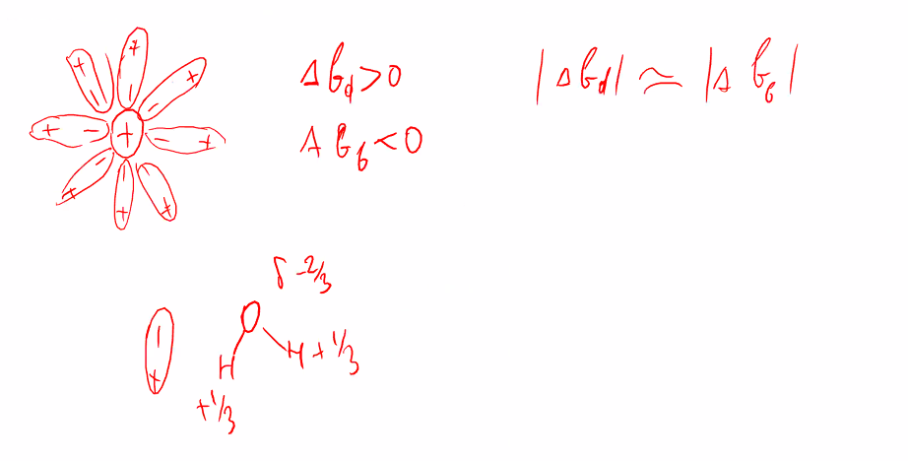
Доканал калиевый канал 4. кококо Стонкс

Slide 10
Доканал калиевый канал 5. Сенсор
Сенсором – это может выступать заряд или ориентация диполя. Это 4 трансмембранный домен, который несет положительно-заряженные аминокислоты. "+" на доменах сосредоточены на одном конце, он испытывает влияние эл поля и будет перемещаться

Slide 11
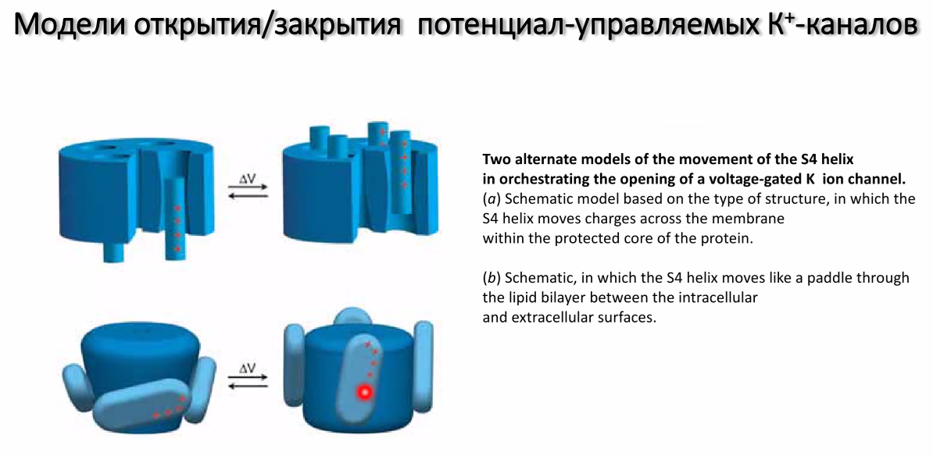
Доканал калиевый канал 6. «Ну сколько можно»

Slide 12
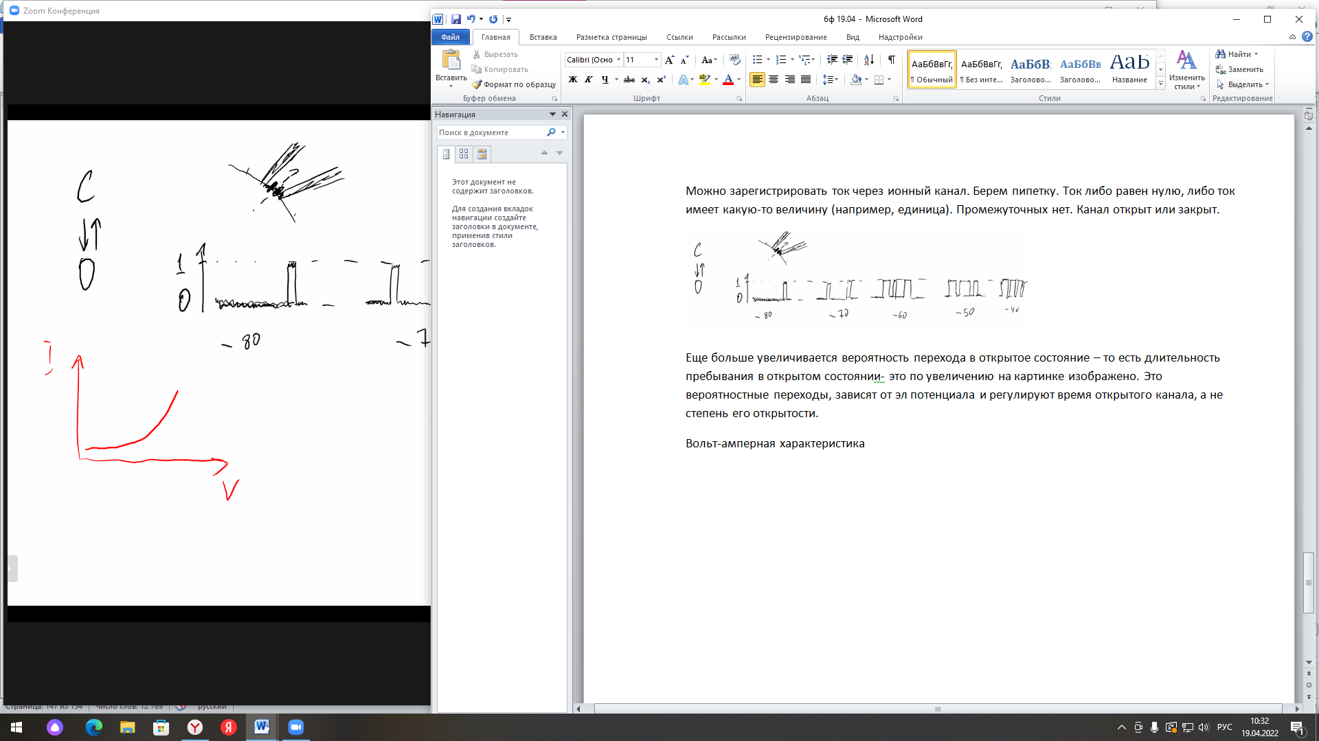
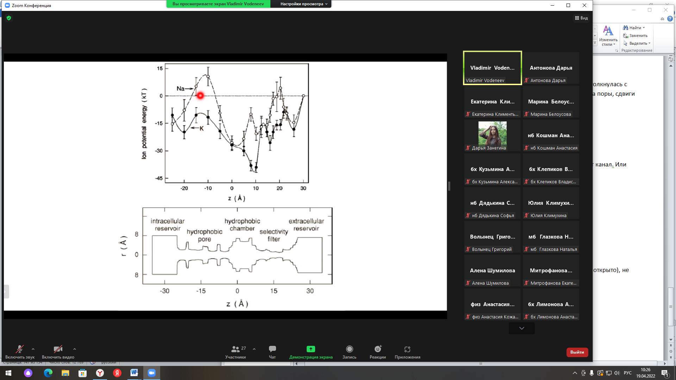
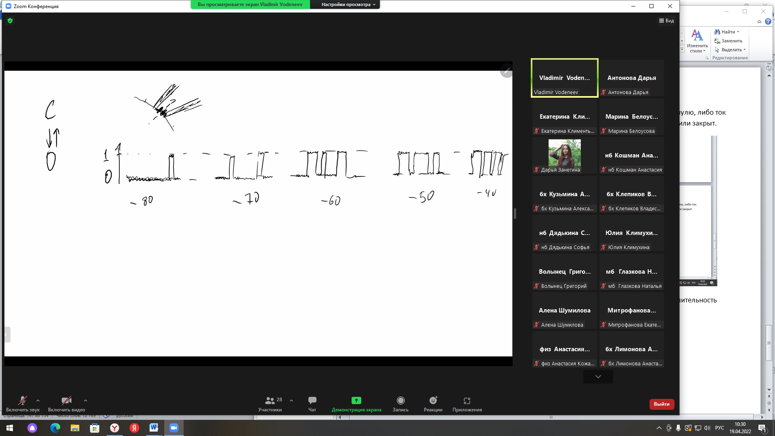
Доканал калиевый канал 7. Энергетические профили
Внутриклеточный резервуар
Гидрофобная пора
Гидрофобная камера
Селективный фильтр
Внеклеточный резервуар

Slide 13
Доканал калиевый канал 8. Свойства потенциал зависимых ионных каналов и отличие K от Na
Для калия канал имеет два состояния: открытое и закрытое.
А для натрия канал может быть в трех состояниях: открытом, закрытом и инактивированном. Инактивированное состояние происходит из-за изменения заряда в 4-м домене. Если заряд изменяется с плюса на ноль на этом домене, канал возвращается в закрытое состояние, и хотя он не может открыться обратно мгновенно, это требует времени. Инактивированное состояние, где протон возвращается на альфа-спираль, является механизмом, блокирующим открытие канала.
Внутриклеточный резервуар
Гидрофобная пора
Гидрофобная камера
Селективный фильтр
Внеклеточный резервуар

